Slide 1



TIẾNG VIỆT 1

Slide 2
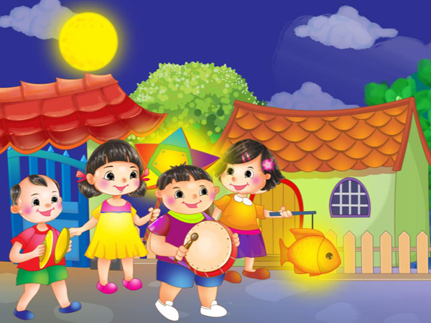
ĐI TỚI BÀI HỌC
Khởi động
1
2
Ô CỬA
BÍ MẬT
TRUNG THU
3
4
Click vào các ô HS chọn để đi đến thử thách
Chơi xong yêu cầu HS đoán nd bức tranh là nói về dịp nào
Click chuột hoặc enter để ra từ khoa trung thu
Click vào mũi tên để tới bài học
Notes:
Click vào các ô HS chọn để đi đến thử thách
Chơi xong yêu cầu HS đoán nd bức tranh là nói về dịp nào
Click chuột hoặc enter để ra từ khoa trung thu
Click vào mũi tên để tới bài học

Slide 3
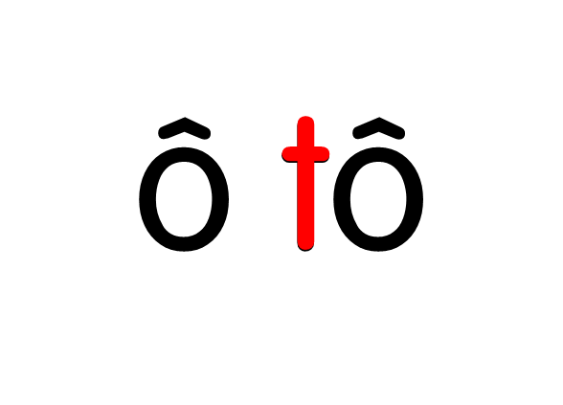
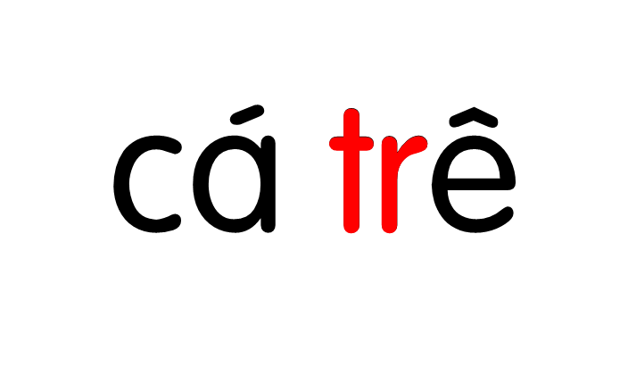

Slide 4
Hà tả hồ cá.

Slide 5
Hồ to, có cá mè, cá trê, cá rô.

Slide 6
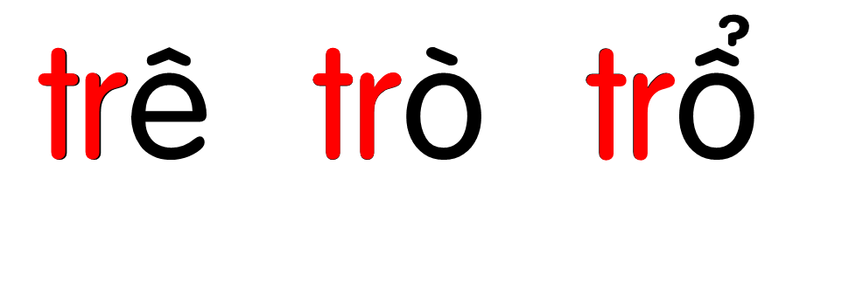

Slide 7

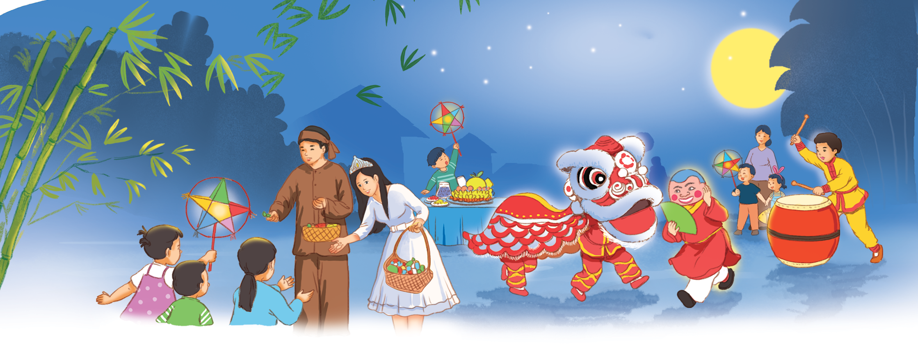
Trung thu, bé được chia quà.
Trung thu, bé được chia quà.

Slide 8


BÀI 23: Th th ia

Slide 9

th
th
u
thu
th
th
th
thẻ
thọ
thơ

Slide 10

ia
ch
ia
chia
đĩa
mía
thìa

Slide 11
th
ia
th
u
ch
ia
thu
chia
th
th
th
thẻ
thọ
thơ
đĩa
mía
thìa

Slide 12



Thư giãn nào!

Slide 13
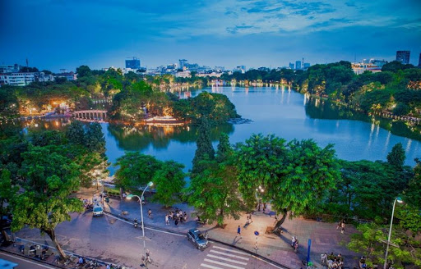
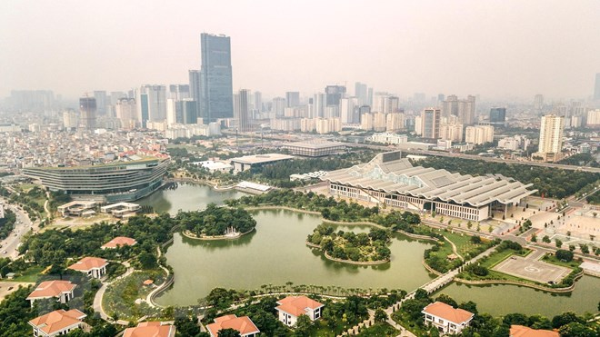
th
thủ đô

Slide 14
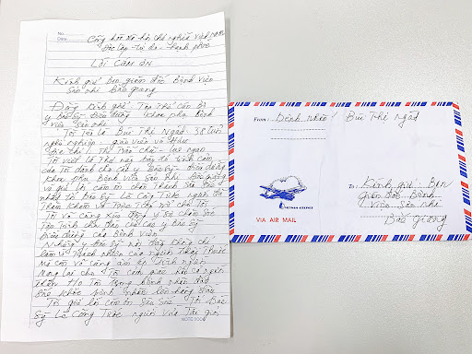
lá thư
th

Slide 15
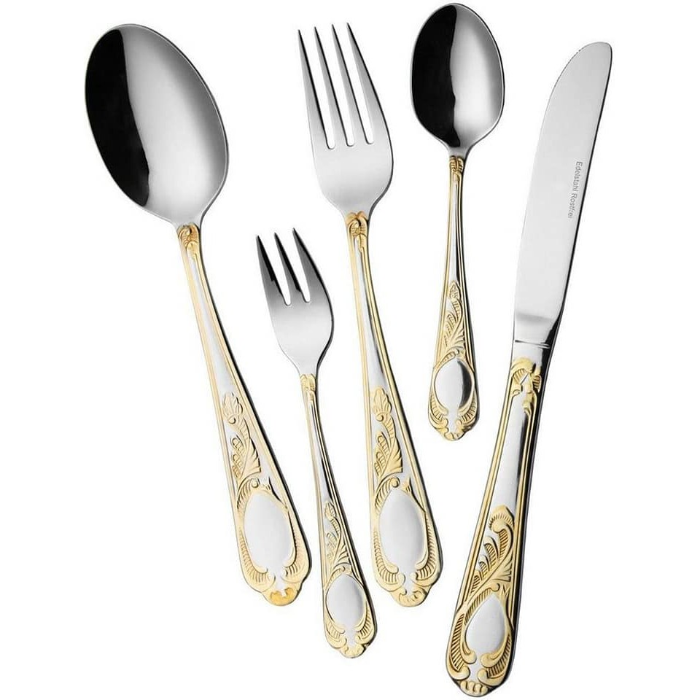
thìa dĩa
th

Slide 16
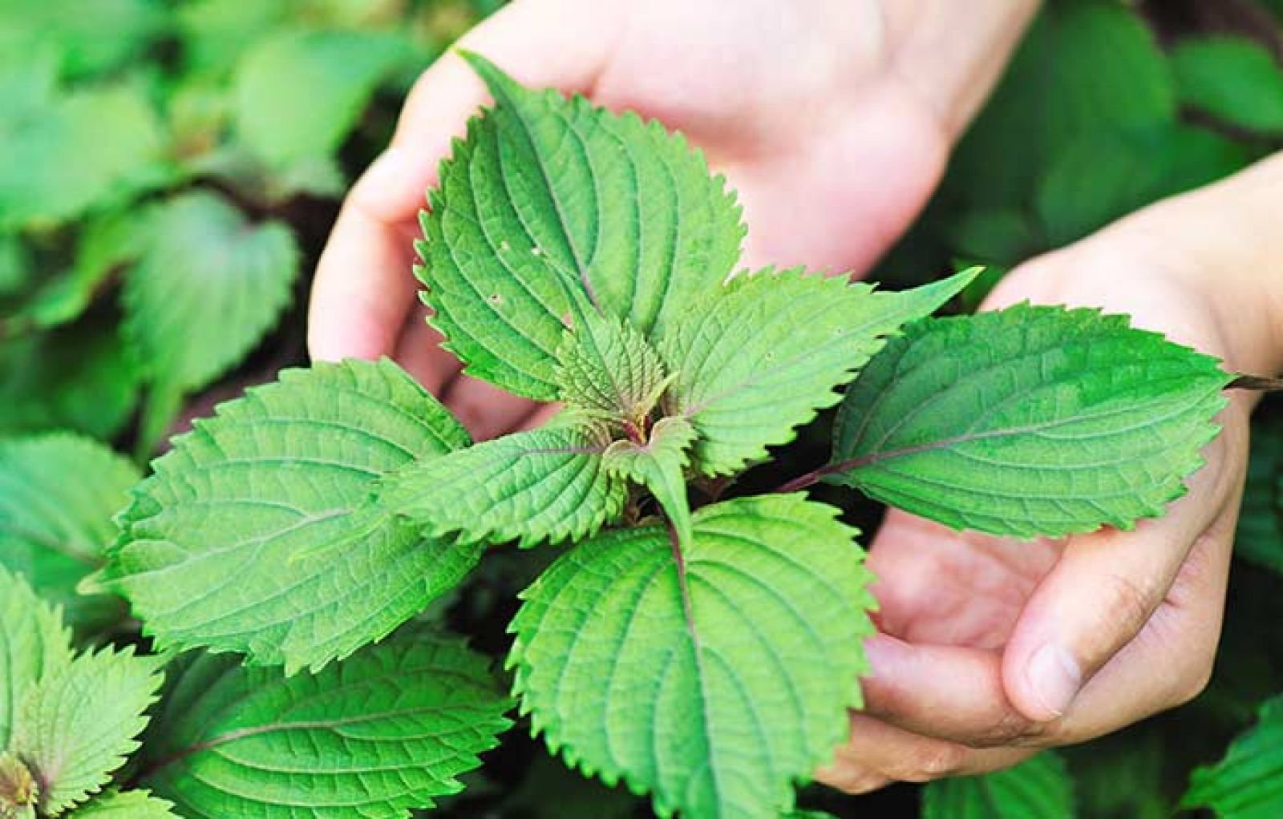
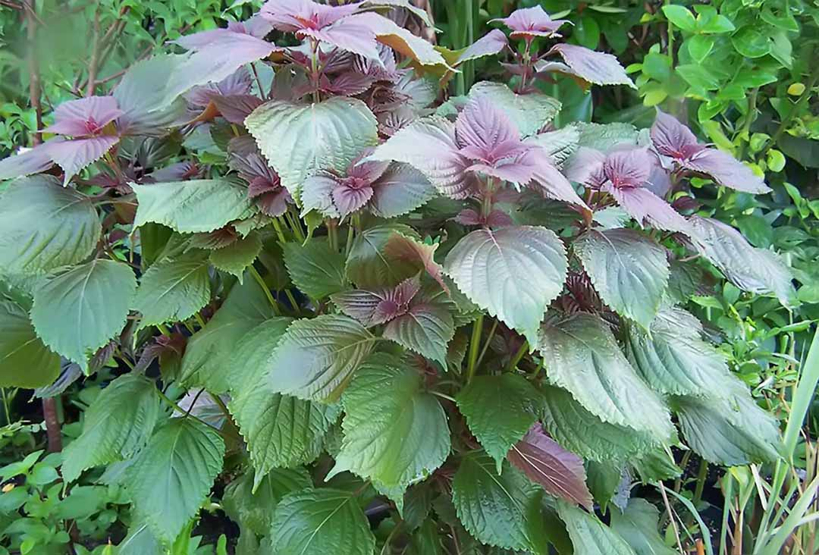

lá tía tô
Notes:
GV giáo dục thêm về tác dụng của lá tía tô

Slide 17


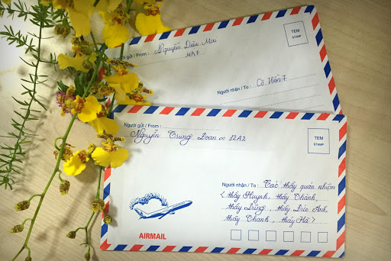



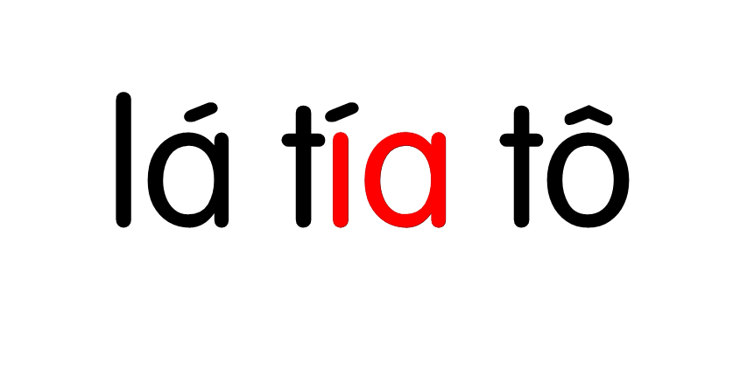

Slide 18
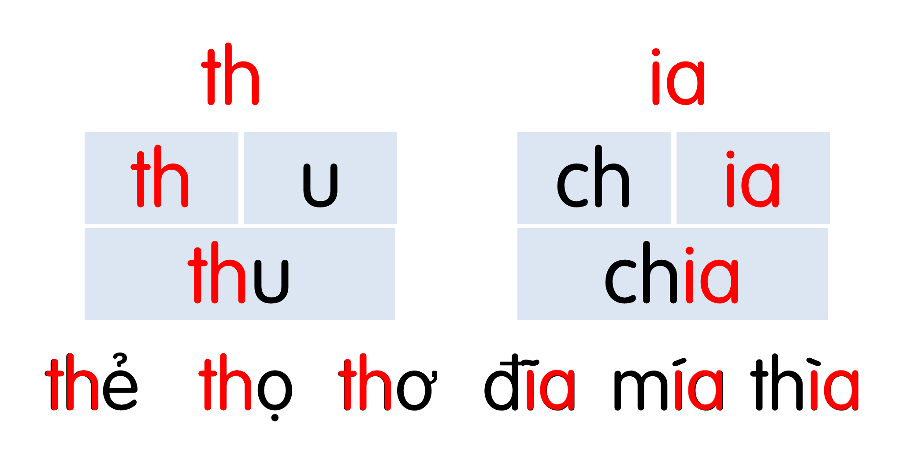

Slide 19
Giải lao

Slide 20

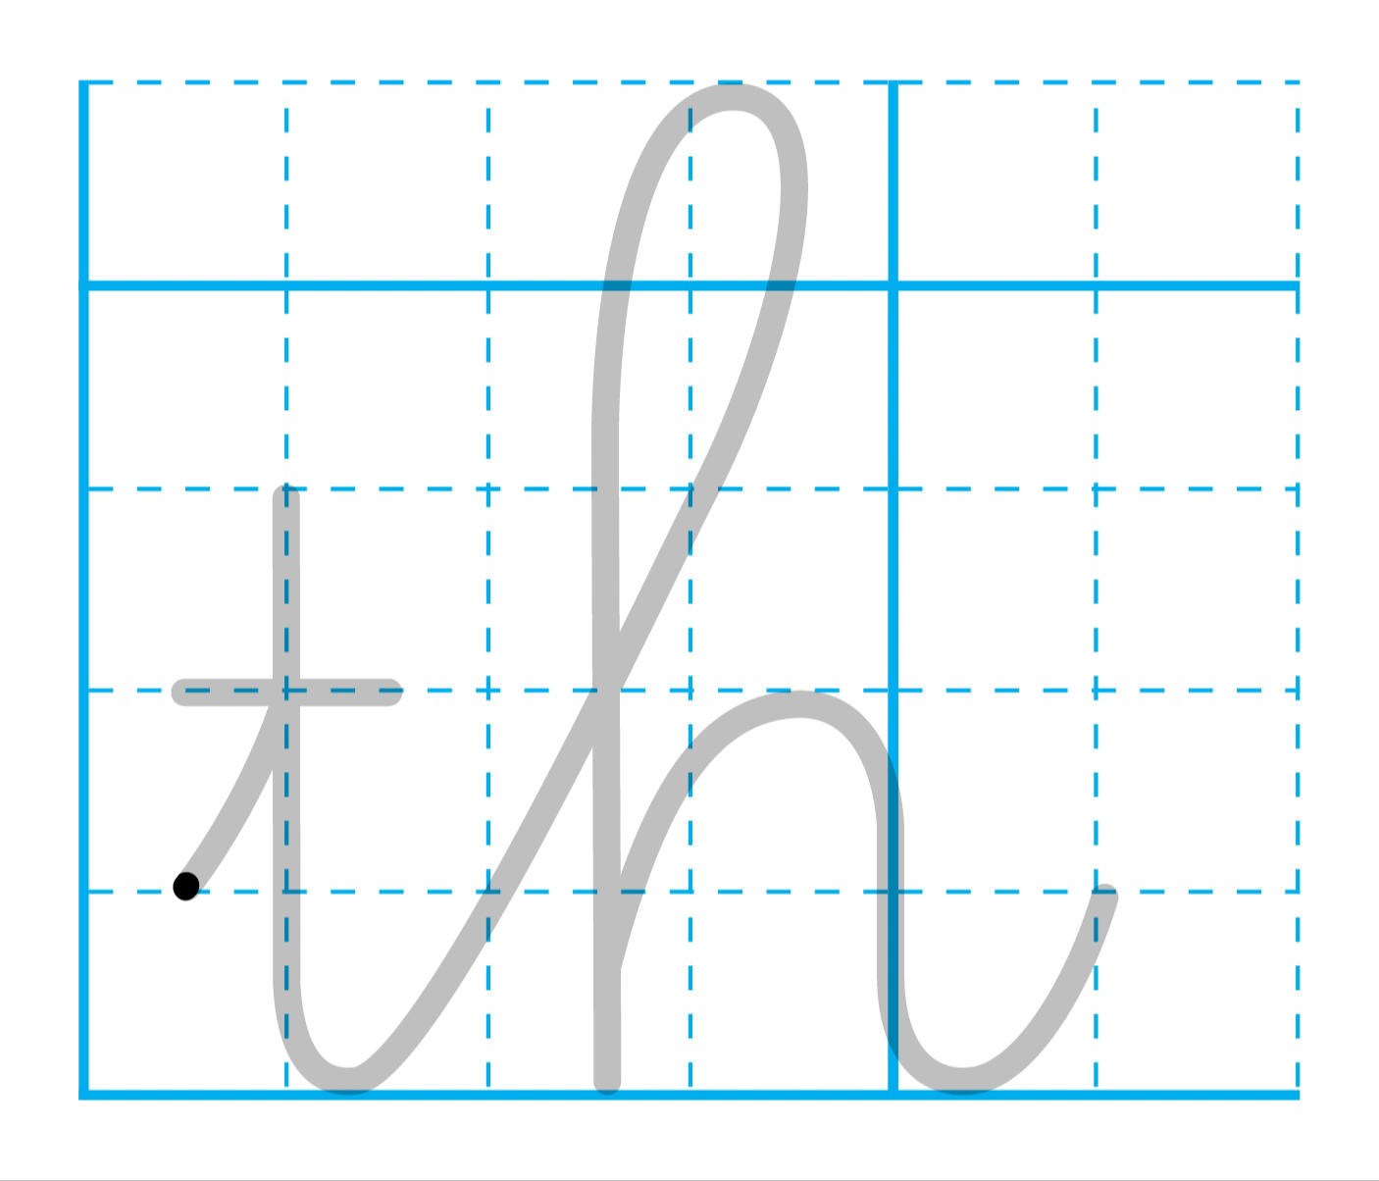

Slide 21
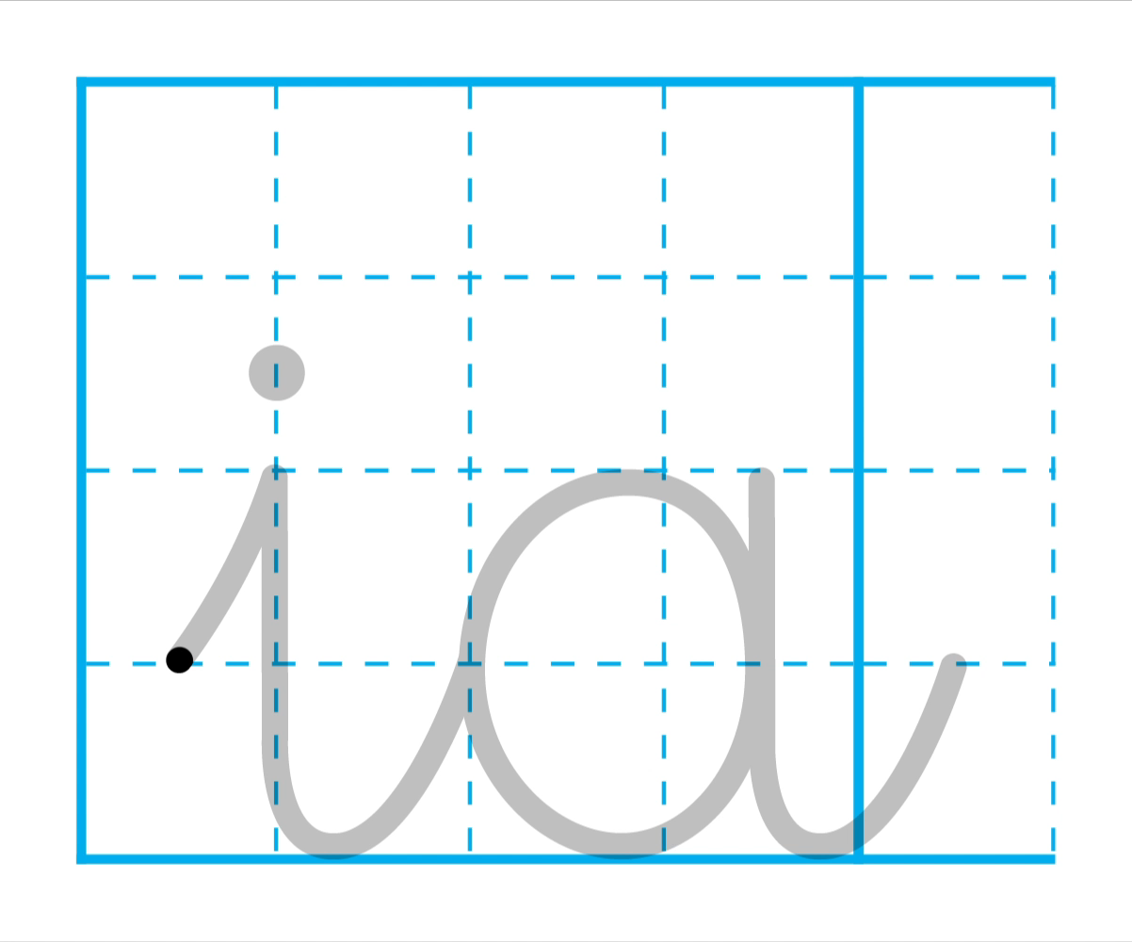

Slide 22




κủ đô

Slide 23

κìa

Slide 24

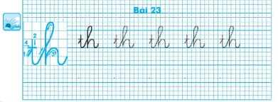

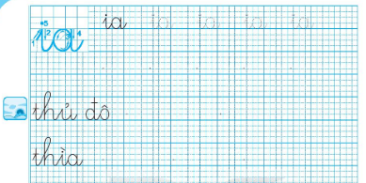
Trang 18, 19

Slide 25
Thư giãn nào!

Slide 26

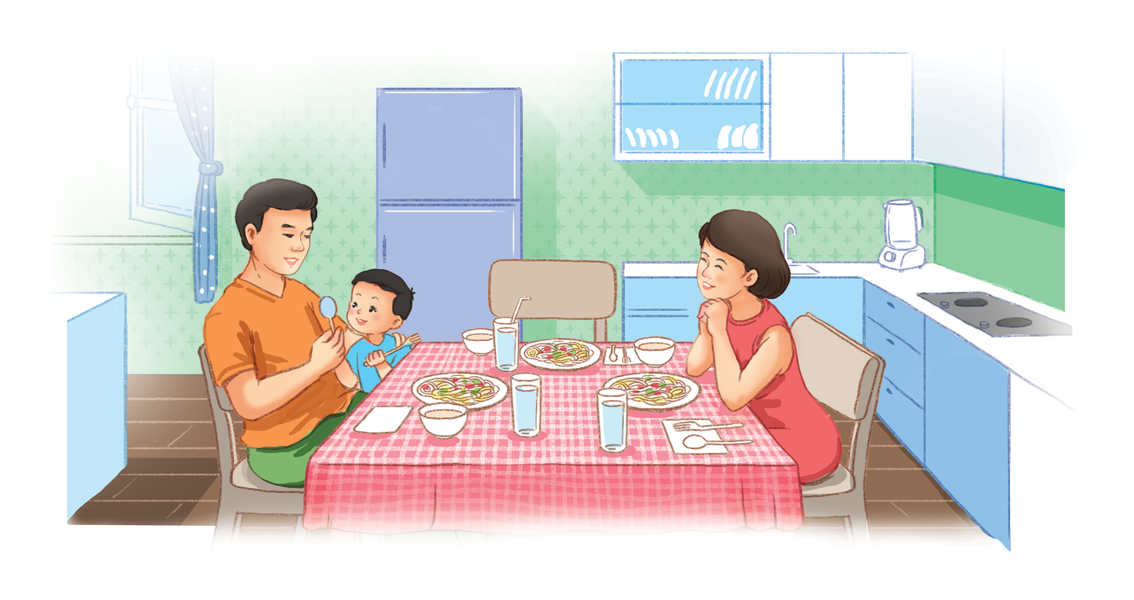
2
Bé chia thìa, chia dĩa cho cả nhà. Thìa dĩa to cho bố mẹ. Thìa dĩa nhỏ cho bé.
Bé chia thìa, chia dĩa cho cả nhà. Thìa dĩa to cho bố mẹ. Thìa dĩa nhỏ cho bé.
1
3

Slide 27
ia
ia
Th
Bé chia thìa, chia dĩa cho cả nhà. Thìa dĩa to cho bố mẹ. Thìa dĩa nhỏ cho bé.
th
Th

Slide 28
chia
thìa
dĩa

Slide 29
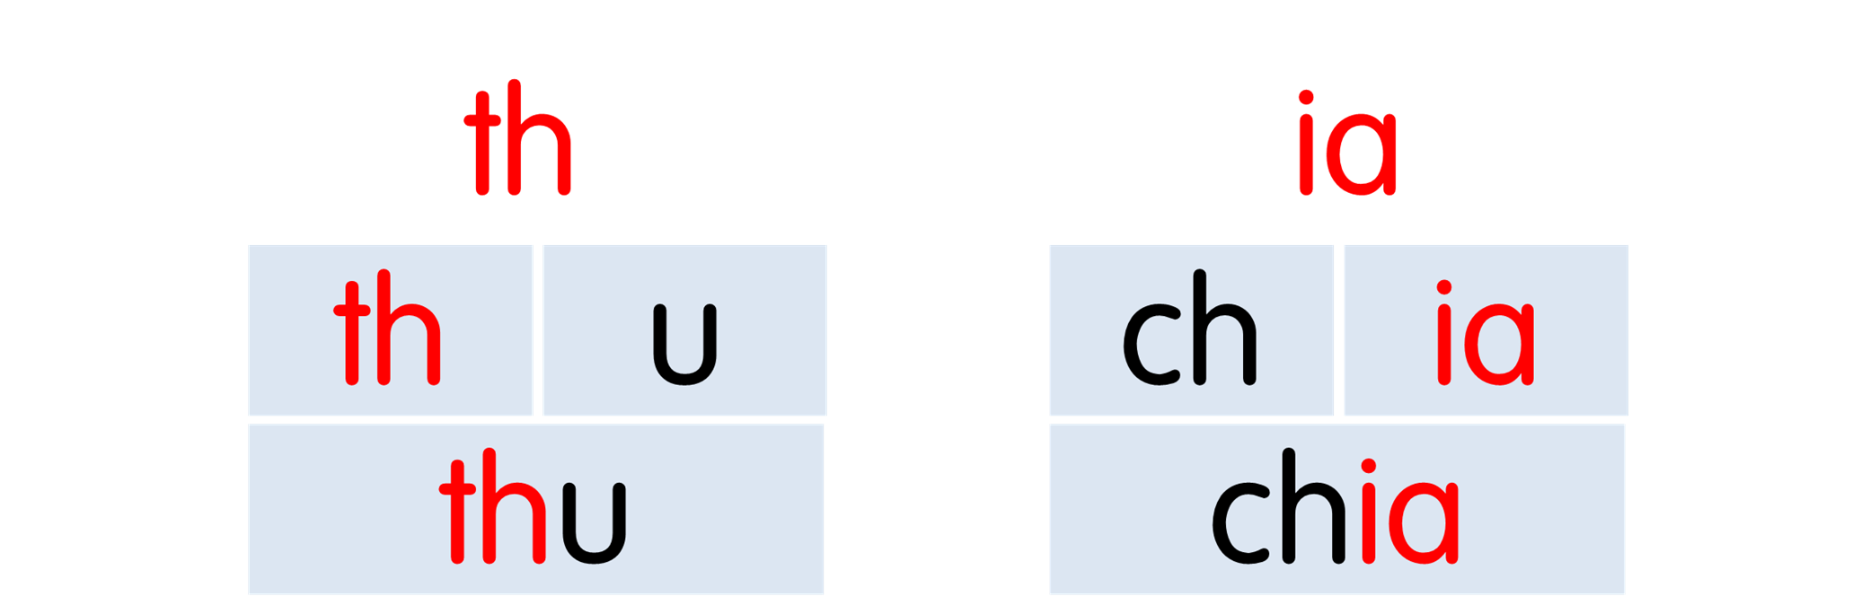
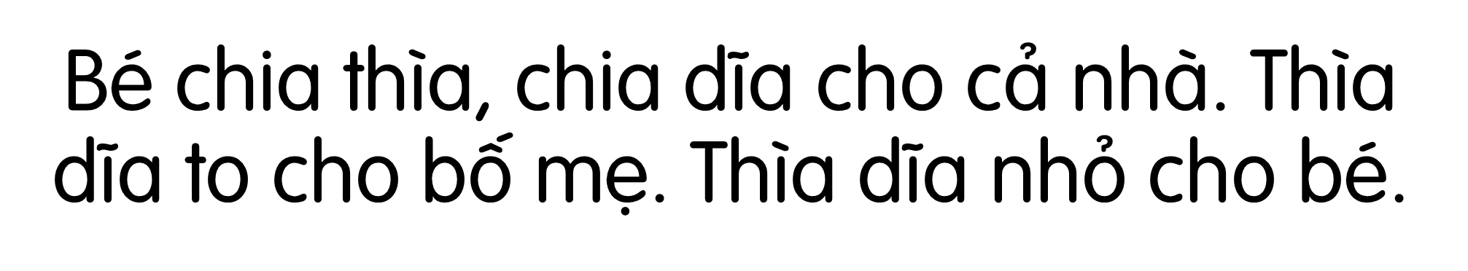

Slide 30

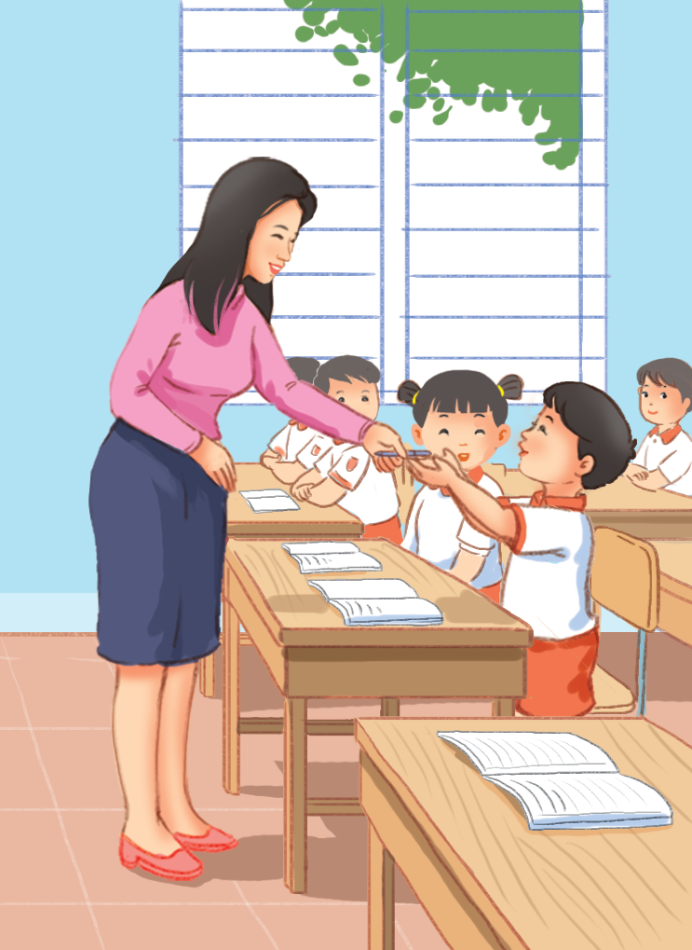
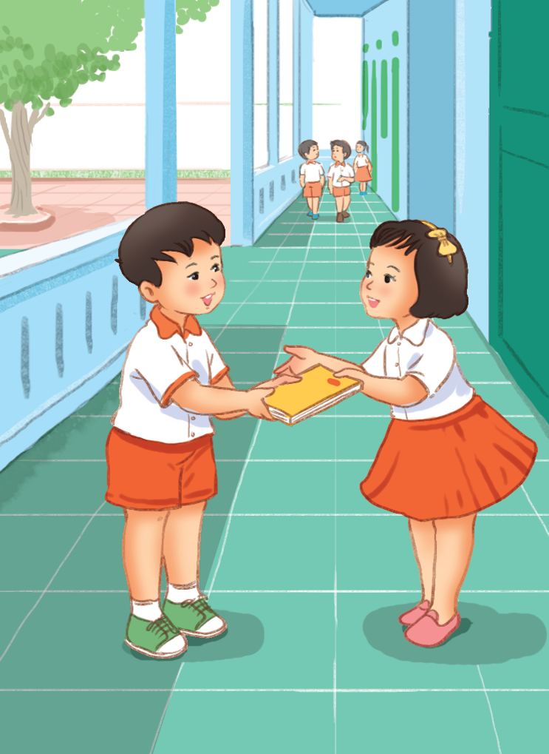
Cảm ơn

Slide 31


Slide 32

Nói tiếng hoặc từ có âm th hoặc ia.
Đâu là âm hôm nay chúng ta học?
tr
ia
m
n
th
s
Notes:
Click vào từng ô để ra đáp án
Enter để ra câu hỏi 2

Slide 33
Dặn dò

